Slide 1
Java编程精要
— Java接口技术

Slide 2
本章目标
掌握Java接口
理解Java接口与多态的关系
掌握面向接口编程的思想
掌握常量接口的使用

Slide 3
本章相关词汇
单 词 | 说 明
interface | 接口，界面
implements | 实现
final | 最终的，决定性的

Slide 4
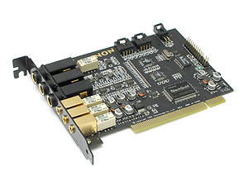
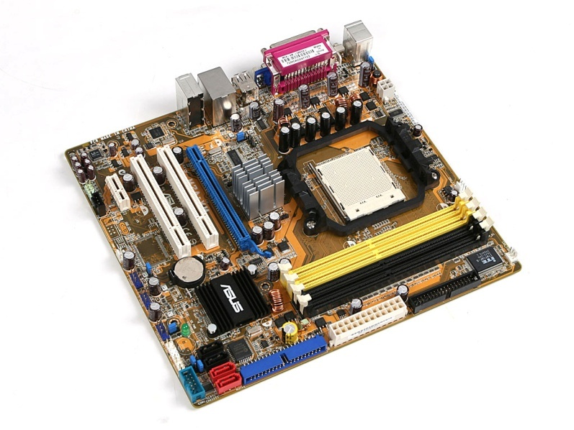


生活中的接口
电脑主板上的PCI插槽的规范就类似于Java接口
声卡
网卡
主板
每种卡的内部结构都不相同，可以把声卡、网卡、显卡都插在PCI插槽上，而不用担心哪个插槽是专门插哪个卡的
显卡

Slide 5
Java中的接口
一个Java接口是一些方法特征的集合，但没有方法的实现
public interface PCI {
public void start();
public void stop();
}
这是Java接口，相当于主板上的PCI插槽的规范

Slide 6

Java中的接口
Java接口中定义的方法在不同的地方被实现，可以具有完全不同的行为
class SoundCard implements PCI {
public void start() {
System.out.println("Du du...");
}
public void stop() {
System.out.println("Sound stop!");
}
}
声卡、网卡都实现了PCI插槽的规范，但行为完全不同

Slide 7
Java中的接口
class NetworkCard implements PCI {
public void start() {
System.out.println("Send...");
}
public void stop() {
System.out.println("Network stop!");
}
}
声卡、网卡都实现了PCI插槽的规范，但行为完全不同

Slide 8

Java中的接口
Java接口可以用于定义数据
运行时，根据实际创建的对象类型调用相应的方法实现
public class Assembler {
public static void main(String[] args) {
PCI nc = new NetworkCard();
PCI sc = new SoundCard();
nc.start();
sc.start();
}
}
Du du...
Send...
控制台输出

Slide 9


Java中的接口
为各学校开发这样一个小系统，包含类型：教员、学校、打印机，具体要求如下：
  教员、以及学校都具有方法：返回详细信息
  学校具有方法：打印，能够通过学校的打印机打印教员或学校的详细信息
  系统要具备良好的可扩展性与可维护性
学校
详细信息
教员
detail方法
（输出详细信息）
学校
教员
详细信息
打印

Slide 10
Java中的接口
假设一个系统中包含三个类：教师(Teacher)、学校(School)、打印机(Printer)，具有如下要求：
  教员和学校都具有方法tell，用于返回信息
  打印机能够将学校或教员返回的信息输出
学校
信息
教员
tell方法
学校
教员
信息
打印

Slide 11
public class Teacher {
  public String tell() {
  return "本人是教员";
  }
}
public class School {
  public String tell() {
    return "这里是学校";
  }
}
public class Printer {
  public void print(Teacher t) {
    System.out.println(t.tell);
  }
  public void print(School s) {
    System.out.println(s.tell);
  }
}
每增加一种新类型，都需要增加相应的print(类型名称 var)方法

Slide 12
可以使用多态来解决这个问题吗？
两个类具有同名方法，但具体实现不同，应根据具体的实例决定使用哪个tell方法
教员
2
学校
信息
1
tell方法
2
学校
教员
信息
1
满足使用多态的条件，但教员与学校两个类不存在共性，不适合由同一个基类派生

Slide 13
教员、学校都存在一个共同的方法tell，它们对该方法有各自不同的实现—这完全符合Java接口的定义
定义一个Java接口，在其中定义tell方法，但没有具体实现
Introduceable
School
(学校)
Teacher
(教员)
实现这个Java接口，不同的类对tell方法有不同的具体实现

Slide 14
public interface Introduceable {
  public String tell();
}
public class Teacher implements Introduceable{
  public String tell() {
  return "本人是教员";
  }
}
public class School implements Introduceable {
  public String tell() {
    return "这里是学校";
  }
}
public class Printer {
  public void print(Introduceable intro) {
    System.out.println(intro.tell);
  }
}

Slide 15
使用print方法时，参数可以是任何Introduceable接口的实现类的对象，不必再为不同的类型建立不同的print方法了
通过Java接口，我们同样可以享受到多态性的好处，大大提高了程序的可扩展性及可维护性
Java接口允许多重实现(即一个类同时实现多个接口)

Slide 16
编程练习
为刚才完成的系统增加一种新的类型：学员（Student），具体要求如下：
  学员具有tell方法，负责输出学员信息
  能够通过学校的打印机打印学员的信息
编写测试类进行测试
InterfaceDemo.java

Slide 17
面向接口编程
开发系统时，主体构架使用接口，接口构成系统的骨架
这样就可以通过更换接口的实现类来更换系统的实现
Introduceable
School
(学校)
Teacher
(教员)

Slide 18



面向接口编程
升级上述的系统，要求：
  打印机有多种类型，比如：黑白打印机、彩色打印机等
  学校可能配备其中任意一款打印机，负责打印学校的详细信息
学校/教员
详细信息
print方法
（打印）
黑白打印机
彩色内容
彩色打印机
黑白内容

Slide 19
面向接口编程
抽象出Java接口
（1）分析：黑白、彩色打印机都存在一个共同的方法特征—print；黑白、彩色打印机对print方法有各自不同的实现
（2）结论抽象出Java接口PrinterInf，在其中定义方法print
（3）具体实现：
public interface PrinterInf{
public void print(String content);
}

Slide 20
面向接口编程
实现Java接口
（1）分析：已经抽象出Java接口PrinterInf，并在其中定义了print方法
黑白、彩色打印机对print方法有各自不同的实现
（2）结论：黑白、彩色打印机都实现PrinterInf接口，各自实现print方法
（3）具体实现：

Slide 21
public class ColorPrinter implements PrinterInf {
public void print(String content) {
  System.out.println("彩色打印：");
  System.out.println(content);
}
}
public class BlackPrinter implements PrinterInf {
public void print(String content) {
  System.out.println("黑白打印：");
  System.out.println(content);
}
}

Slide 22
面向接口编程
使用Java接口
更换实现接口的类就可以更换系统的实现
public class School {
private PrinterInf printer; //打印机
public void setPrinter(PrinterInf p) {
this.printer = p;
}
public void print(){
printer.print("厦门理工学院" );
}
}

Slide 23
面向接口编程
public class Test {
public static void main(String[] args) {
  // 创建学校实例
  School school=new School();
  //为该学校配备黑白打印机
  school.setPrinter(new BlackPrinter());
  school.print(school);
  //为该学校配备彩色打印机
  school.setPrinter(new ColorPrinter());
  school.print(school);
}
}

Slide 24
代码阅读
阅读如下Java代码，然后请采用面向接口编程的思想，在空白处填写正确的代码
public interface PCI {
void start();
void stop();
}
这是Java接口，相当于主板上的PCI插槽的规范
class SoundCard implements PCI{
public void start() {
System.out.println("Du du...");
}
public void stop() {
System.out.println("Sound stop!");
}
}
class NetworkCard implements PCI{
public void start() {
System.out.println("Send...");
}
public void stop() {
System.out.println("Network stop!");
}
}
声卡、网卡都实现了PCI插槽的规范，但行为完全不同

Slide 25
代码阅读
public class MainBoard{
public void usePCICard(______ p) {
p.start();
p.stop();
}
}
PCI
提示：通过这个方法，主板上可以插入任意符合PCI插槽规范的卡
public class Assembler {
public static void main(String[] args) {
MainBoard mb=new MainBoard();
//在主板上插入网卡
//在主板上插入声卡
}
}
PCI nc=new NetworkCard();
mb.usePCICard(nc);
提示：可以通过更换实现接口的类来更换系统的实现
PCI sc=new SoundCard();
mb.usePCICard(sc);

Slide 26
常量概述
生活中，一周有七天，如何用代码表示？
public class Week {
  private int days = 7;
  public static void main(String[] args) {
    Week w = new Week();
    System.out.println("一周有"+w.days+"天");
  }
}
控制台输出
一周有7天
然而，总有不尽人意的事情发生：
public class Week {
  private int days = 7;
  public static void main(String[] args) {
    Week w = new Week();
    w.days ++;
    System.out.println("一周有"+w.days+"天");
  }
}
控制台输出
一周有8天
如何保证变量的值在运行期无法被改变？——使用常量

Slide 27
常量概述
常量是一种标识符，它的值在运行期间恒定不变
常量标识符在程序中只能被引用，而不能被重新赋值
常量 | 圆周率PI
圆周率PI代码表示方式 | public static final double PI = 3.14159265358979323846;
用法 | 将ang角度转换成径度 public static double toRadians(double ang) { return ang / 180.0 * PI; }

Slide 28
常量概述
如果不使用常量，直接在程序中填写数字或字符串，将会有什么麻烦？
程序的可读性变差：用户很难理解数字或字符串的意思
public static double toRadians(double ang) {
return ang / 180.0 * 3.14159265358979323846;
}
public static double toDegrees(double ang) {
  return ang * 180.0 / 3.14159265358979323846;
}
程序的可维护性变差：如果数值改变，则需要在很多地方改动，既麻烦又易出错
public static final double PI = 3.14159265358979323846; // 圆周率
public static double toRadians(double ang) {
  return ang / 180.0 * PI;
}
public static double toDegrees(double ang) {
  return ang * 180.0 / PI;
}
使用常量可以增强程序的可读性、可维护性

Slide 29
Java中常量的定义规则
加入final 关键字代表常量， 再加入static 关键字代表类常量
尽量使用含义直观的常量名(大写)来表示那些将在程序中多次出现的数字或字符串
public class Student {
  public static final int FEMALE = 1; //代表女性
  public static final int MALE = 2; //代表男性
  private int sex; //性别
  public void setSex(int sex) {
    if(sex==FEMALE)
    System.out.println("这是一名女学生");
    else if(sex == MALE)
    System.out.println("这是一名男学生");
    this.sex = sex;
  }
}

Slide 30
在接口中声明常量
在Java 接口中声明的变量在编译时会自动加上static final的修饰符，即声明为常量，因而Java接口只允许出现类常量(静态常量)
public interface SchoolType {
String SCHOOL = “厦门理工学院";
}
等同于
public interface SchoolType {
public static final String SCHOOL = “厦门理工学院";
}

Slide 31
OOP思想总结
OOP基本特征 | 定义 | 具体实现方式 | 优势
封装 | 隐藏实现细节，对外提供公共的访问接口 | 属性私有化、添加公有的setter、getter方法 | 增强代码的可维护性,数据的安全性
继承 | 从一个已有的类派生出新的类，子类具有父类的一般特性，以及自身特殊的特性 | 继承需要符合的关系：is-a，通过使用extends关键字实现继承，使用super调用父类的成员 | 1、实现抽象（抽出像的部分） 2、增强代码的可复用性
多态 | 同一个实现接口，使用不同的实例而执行不同操作 | 通过Java接口/继承来定义统一的实现接口；通过方法重写为不同的实现类/子类定义不同的操作 | 增强代码的可扩展性、可维护性

Slide 32
代码阅读
请指出下列Java代码中的错误
public interface Introduceable {
  public String detail();
  public void introduction(){
  detail();
  }
  private void showMessage();
  void speak();
}
Java接口中不能有方法体实现
Java接口中的方法必须是public
编译器会自动加上public修饰符

Slide 33
工厂设计模式
工厂设计模式也是最常用的设计模式之一
它的核心思想是通过专门定义一个类，来负责创建其他类的实例
被创建的实例通常都具有共同的父类

Slide 34
工厂设计模式
public interface Fruit {
public void eat();
}
class Apple implements Fruit{
public void eat() {
System.out.println(“吃苹果”);
}
}
class Orange implements Fruit{
public void eat() {
System.out.println(“吃橘子”);
}
}

Slide 35
工厂设计模式
public class EatDemo {
public static void main(String args[ ]) {
Fruit f = new Apple();
f.eat();
}
}
有缺陷吗？
当要吃其它类型的水果时，就要修改代码

Slide 36
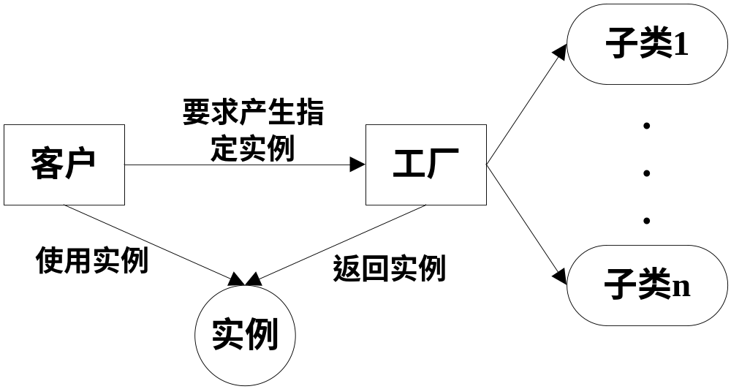
工厂设计模式

Slide 37
工厂设计模式
public interface Fruit {
public void eat();
}
class Apple implements Fruit{
public void eat() {
System.out.println(“吃苹果”);
}
}
class Orange implements Fruit{
public void eat() {
System.out.println(“吃橘子”);
}
}

Slide 38
工厂设计模式
Class Factory {
public static Fruit getInst(int arg) {
Fruit f;
if(arg==1) f = new Apple();
if(arg==2) f = new Orange();
return f;
}
}

Slide 39
工厂设计模式
public class EatDemo {
public static void main(String args[ ]) {
Fruit f;
Scanner input = new Scanner(System.in);
int arg = input.nextInt();
f = Factory.getInst(arg);
input.close();
f.eat();
}
}

Slide 40
适配器设计模式
Java要求实现接口的类必须覆写接口中的所有抽象类
当一个接口中定义了大量的抽象方法，而实现该接口的子类只需要其中的一部分时，会产生麻烦
适配器设计模式的思想是通过设置一个中间类(适配器类)来实现接口的所有方法，但方法体为空(虚假实现)；从而，子类可以有选择的覆写其所需的方法
适配器类通常不应该被直接使用，因此应定义为抽象类

Slide 41
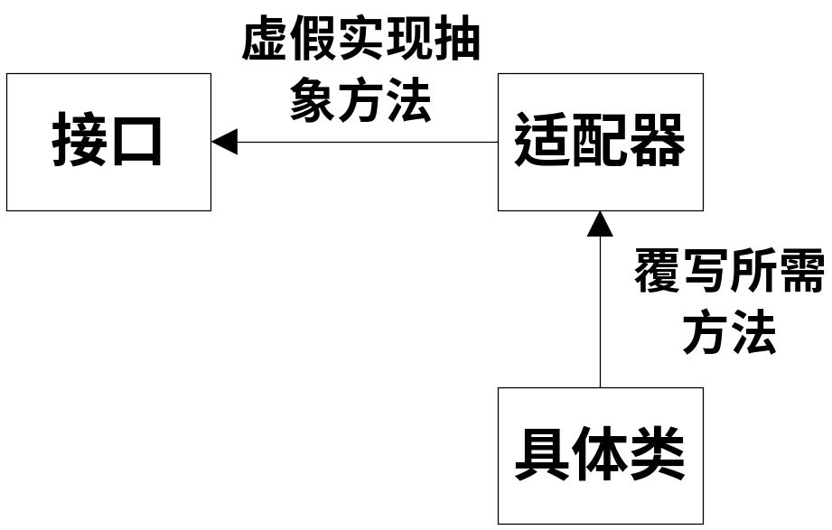
适配器设计模式

Slide 42
适配器设计模式
例如某种操作系统中的标准窗口包含打开、关闭、移动、最小化和最大化等五个操作；而在开发某个软件时，其窗口只需要打开和关闭这两个操作；此时，可通过设计适配器来虚假实现标准窗口的全部操作，而真实的窗口只需继承适配器，并实现所需的两个操作即可

Slide 43
适配器设计模式
// 标准窗口
interface Window {
public void open();
public void close();
public void move();
public void iconified(); // 最小化
public void deiconified(); // 最大化
}

Slide 44
适配器设计模式
// 适配器类实现标准窗口，虚假实现所有抽象方法
class WinAdapter implements Window {
public void open() {
};
public void close() {
};
public void move() {
};
public void iconified() {
};
public void deiconified() {
};
}

Slide 45
适配器设计模式
// 具体类继承适配器类，实现所需方法
class MyWindow extends WinAdapter {
public void open() {
System.out.println(“窗口打开”);
};
public void close() {
System.out.println(“窗口关闭”);
};
}

Slide 46
对象排序
创建一个学生类Student，拥有以下属性：
  学号；身高；性别；
创建一个班级类Class,拥有以下属性
  班级名；班级学生
要求按身高对班级内的学生进行排序

Slide 47
根据特定属性排序
若实现Comparable接口，则可直接利用Collections.sort()进行排序。
但是，如果需要依据不同属性进行排序应该如何处理呢？
例如，在学生中加入年龄，要求还能够按年龄进行排序，应该如何实现？

Slide 48
创建股票市场StockMarket类，拥有以下属性：
  名称；地点；股票列表
行为
  SortedByPrice: 按当前价格排序，并返回排序列表
  SortedByID: 按ID排序，并返回排序列表

